Slide 1








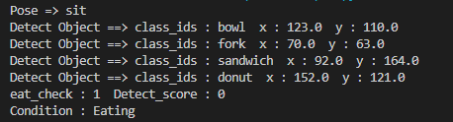
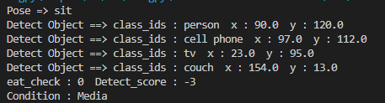
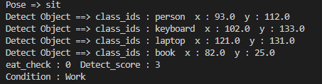
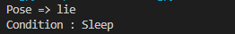

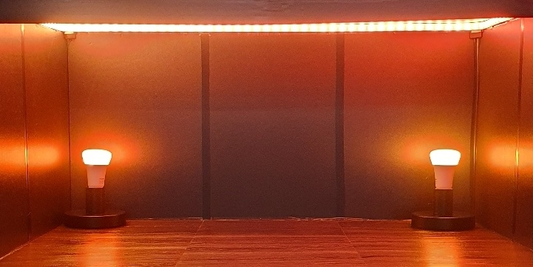
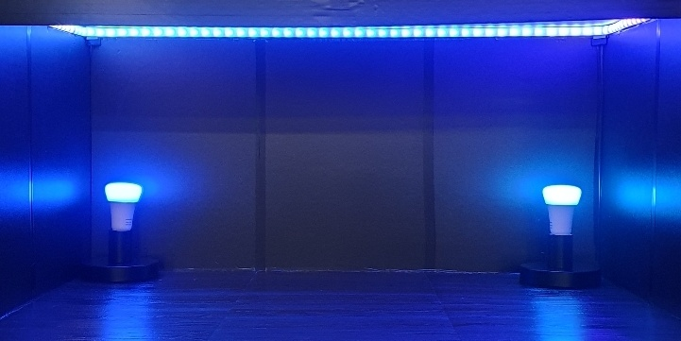
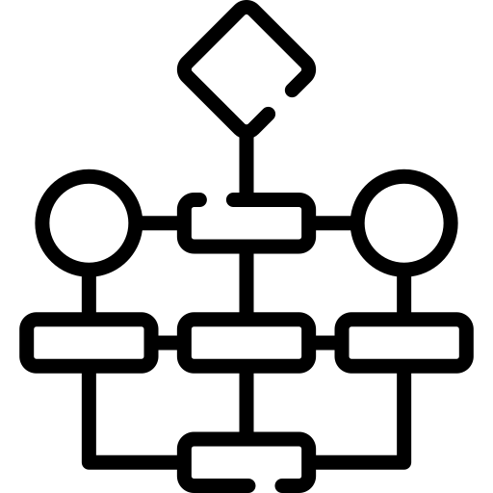
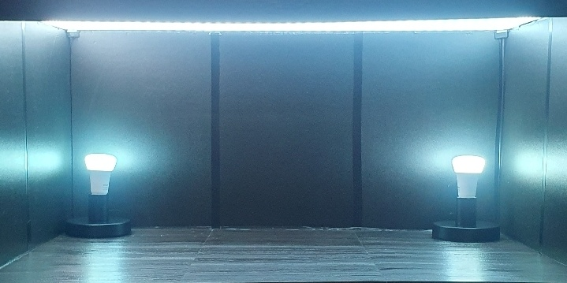
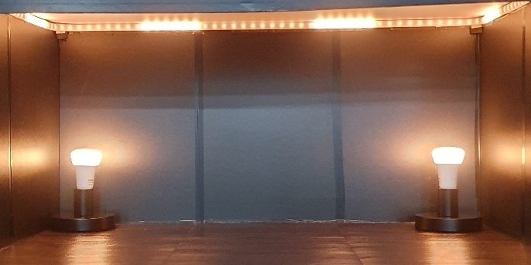








스마트 상황 센서 인천대학교 임베디드시스템공학과 (조원 이창준,정은기,박영채,김혜지)
연구 요약
전원 기능만 갖고 있던 조명 장치들은 밝기, 색상 외에도 통신 등의 다양한 기능들이 추가된 스마트 전구 제품들로 발전되어 사용자들에게 편리함과 새로운 경험을 제공해주고 있습니다.
하지만 여전히 동작에는 사용자의 수동 제어를 필요로 하고 있는 상황입니다.
스마트 상황 센서는 이에 영상 처리 기술과 알고리즘을 접목하여 사용자의 조작을 최소한으로 하면서도 쉽게 접근할 수 있는 환경을 제공합니다.
주제 및 필요성
과제 내용
주제
객체 인식과 포즈 인식 프레임워크를 활용하여 공간에 배치된 사물과 사람의 정보를 휙득합니다.
이 정보들을 사용하여 현재 상황이 어떤 상황인지를 파악하여 스마트홈 플랫폼에 상황 정보를 제공합니다.
필요성
현재 스마트홈 기술은 IFTTT에서 시작된 트리거-액션 형태의 자동화를 사용하고 있습니다.
이런 방법은 일반 사용자들에게 논리적 사고를 요구하여 스마트홈에 깊이 진입하는 데에 방해가 되고 있습니다.
이런 논리적 과정을 사용자들에게서 숨기고 사물과 사람 등의 물리적이고 표면적인 요소에 집중할 수 있도록 유도한다면 스마트홈 시장의 발전을 이룰 수 있다고 생각합니다.
[동작/객체 인식 결과를 활용한 상황 추정 알고리즘]
두 가지 요건을 통하여 각 물체에 할당된 상황 점수를 조정합니다.
모든 물체의 총 합을 구하여 현재 상황을 추정합니다.
집중
90
휴식
60
수면
20
시스템 구성도
식사
20
1. 물체 자체의 점수
2. 물체의 상주 시간
[동작과 객체 인식 결과를 응용한 상황 판단 결과]
추정한 상황 정보를 스마트홈 플랫폼에 전송합니다.
각 상황에 설정된 조명 색상을 변경함으로서 결과를 시각화합니다.
<식사>
<휴식/편안한 감상>
<집중/눈의 피로>
PC 카메라를 통해
공간의 영상 정보를 휙득합니다
<집중/눈의 피로>
<진정/수면>
스마트 상황 센서
<식사>
<휴식 / 편안한감상>
영상을 동작인식과 객체인식을 활용한
알고리즘에 대입하여 상황을 추정합니다
Integration
<집중 / 눈의 피로>
<진정/수면>
Home Assistant
결론
상황 인식 센서는 스마트홈 기능을 직접 경험하며 느낀 불편함을 해소해보고자 시작하였습니다.
사용자가 자동화를 일일이 설정해주는 것보다는 시스템이 공간의 상황을 인식하여 변화를 주면 좋겠다는 생각으로 프로젝트를 진행하였습니다.
그 과정에서 현재 스마트홈의 어려움에 어떠한 것들이 있는지 조사해 볼 수 있었고, 이를 해결하기 위해서는 어떤 방안들이 있을지 고민해볼 수 있는 시간이 되었습니다.
새로운 객체를 스스로 학습하여 상황에 대입하는 완전 자율형 자동화의 구현은 어려웠지만, 현재 사용할 수 있는 기술들을 접목하여 사용자들이 현재 스마트홈에서 겪는 어려움들을 해소해보고자 고민하였습니다.
연동된 조명을 제어합니다
히스토리 앱을 통해 상황의 변화 로그 정보를 제공합니다

